Slide 1
ELECTRODOMESTICOS JEAF
Luisa Fernanda Barrera Guzmán
Julián Andrés Ramírez Trujillo
Juan Carlos Marín Henao

Slide 2
Definición del problema
El problema consiste en la falta de organización a la hora de comprar un electrodoméstico de manera virtual, y, aunque existen diferentes paginas que sirven como catalogo, es muy difícil encontrar una que organice los electrodomésticos de manera organizada, rápida y fácil de utilizar.

Slide 3
misión
La misión de nuestra empresa es la de aprovechar las tecnologías de información que internet pone a nuestro servicio en beneficio de nuestros clientes. estamos ofreciendo atreves de internet beneficios importantes a nuestros clientes al ofrecer opciones para comprar productos más económicos y más confiables, más sencillas y más eficientes.

Slide 4
visión
Nuestra empresa apuesta firmemente a la implementación y adaptación de las tecnologías modernas de información, que nos permiten avanzar de forma importante en la forma en la que vendemos productos en el mundo. Nosotros estamos convencidos que atreves de internet, podemos vender productos más confiables, de forma más práctica y sencilla, el cliente tiene acceso no solo a los precios de nuestros productos, sino también a comprar nuestros productos y poder estar vinculados en nuestra página por medio de una cuenta que pueden crear los clientes al ingresar a la página y poder quedar como un usuario por haber adquirido electrodoméstico de nuestra página y revisar a gran variedad de opciones que tiene a su disposición.

Slide 5
Objetivo general
Diseñar una tienda virtual de electrodomésticos, que realice funciones básicas como CRUD y que sea accesible desde internet, y permita a los usuarios comprar y visualizar en línea las diferentes marcas y precios de los electrodomésticos.

Slide 6
Objetivos específicos
Mejorar de manera fácil y eficiente la manera de comprar online.
Informar de manera interactiva sobre la venta de electrodomésticos.
Facilitar al usuario la compra de un electrodoméstico de manera virtual.
Innovar mediante el uso de la tecnología, la forma de comprar online.
Organizar de manera virtual los diferentes electrodomésticos, según la marca y el tipo de electrodoméstico.
Llamar la atención de los clientes de una manera más interactiva y así motivarlos a comprar sus electrodomésticos de manera virtual.

Slide 7
Alcances
Nuestro proyecto se va a dirigir a la parte de fabricantes y comerciantes de tecnologías en electrodomésticos donde aquellos manejaran una pequeña empresa que deseen manejar de manera organizada la información mediante una bases de datos que se puede calcular con mínimo de 10 y máximo de 50 trabajadores los cuales tendrán el requisitos de ser mayores de 18 años y en las cuales abra una mayor participación en hacer surtir la empresa en la capital colombiana.

Slide 8
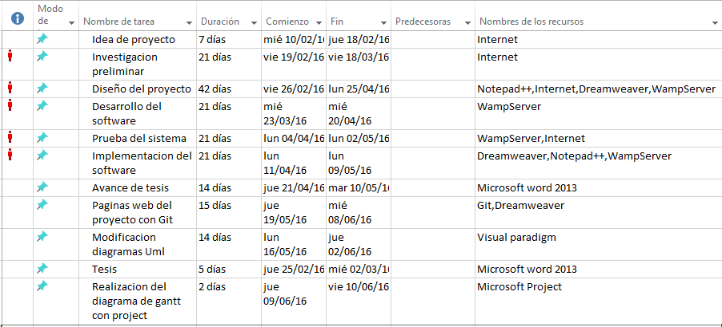
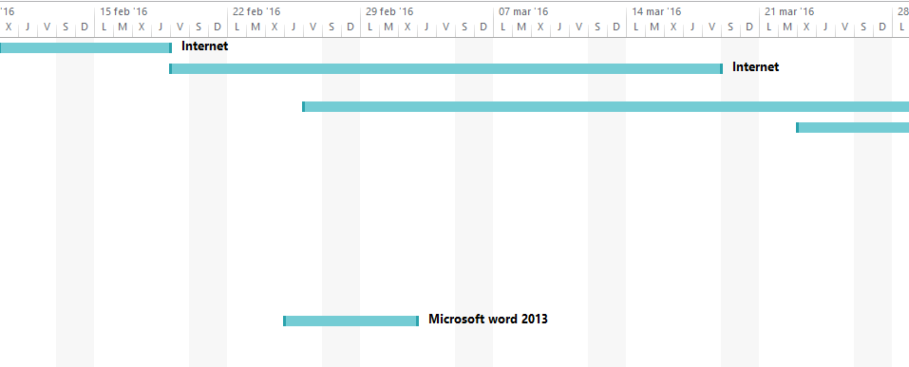
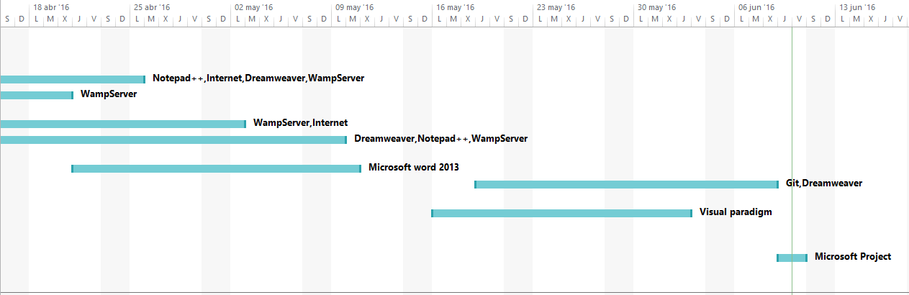
Diagrama de Gantt

Slide 9
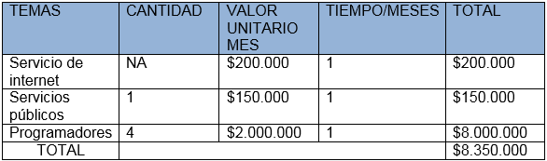
Presupuestos y gastos

Slide 10
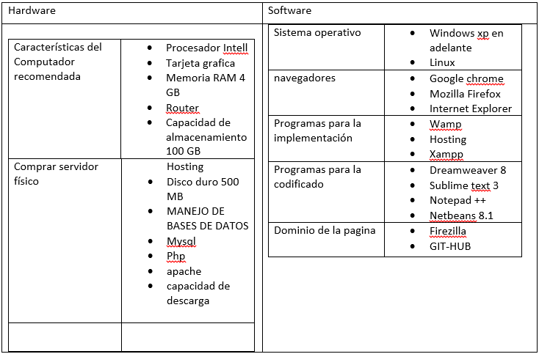
presupuesto de hardware y software

Slide 11
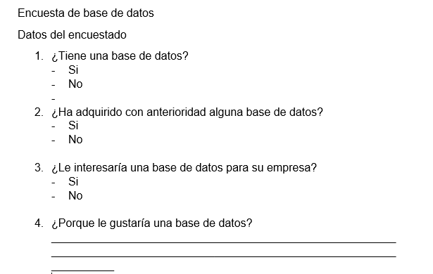
ENCUESTAS

Slide 12
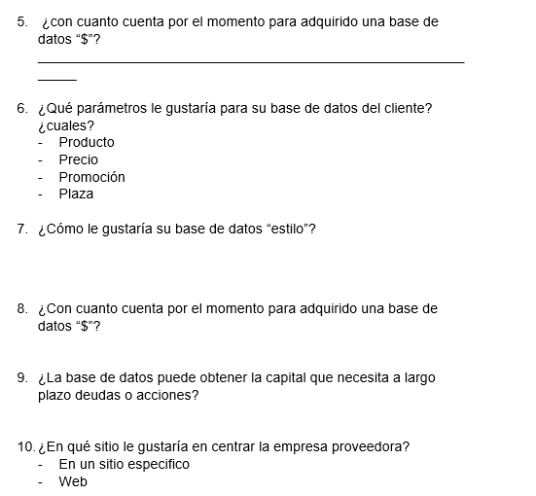

Slide 13
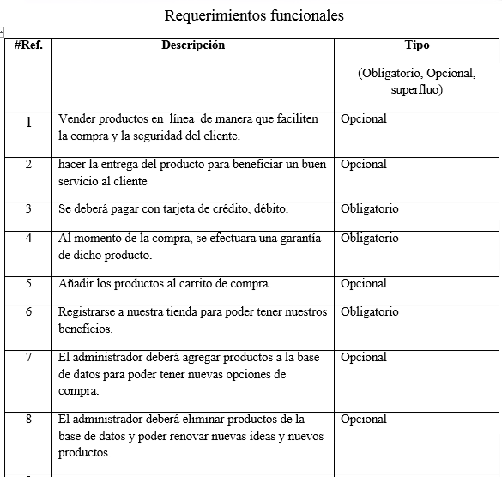

Slide 14
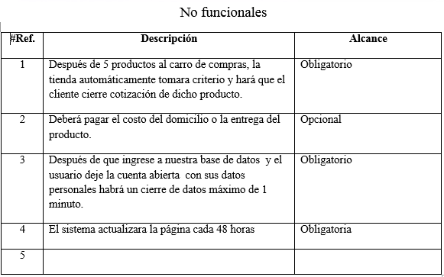

Slide 15
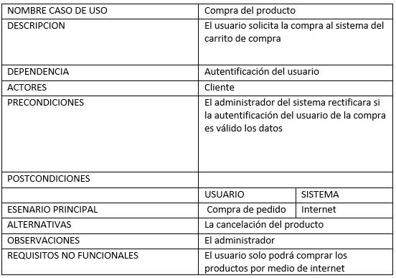
CUADRO DE CASOS DE USO 1

Slide 16
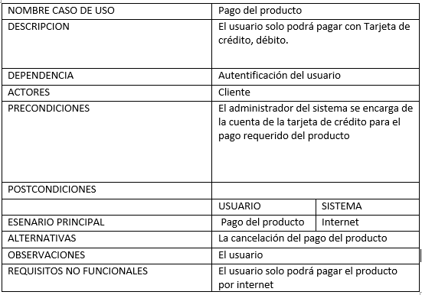
CUADRO DE CASOS DE USO 2

Slide 17
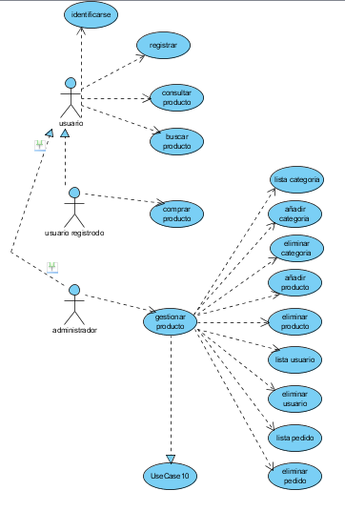
Diagrama de casos de uso

Slide 18
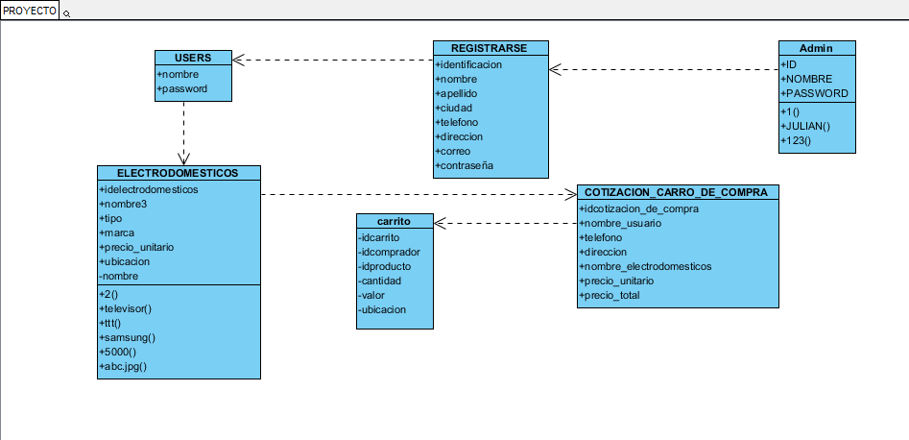
Diagrama de clases

Slide 19
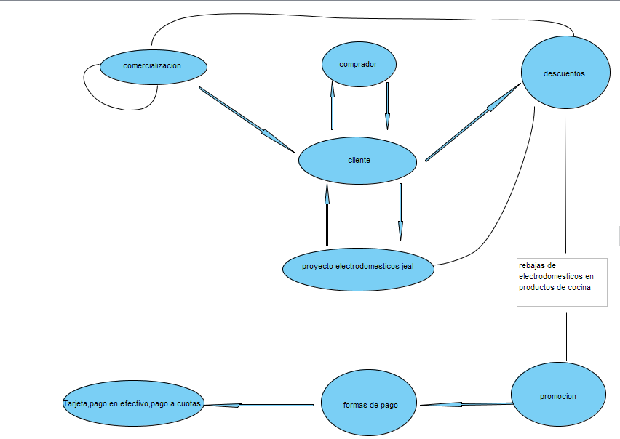
Diagrama de estados

Slide 20
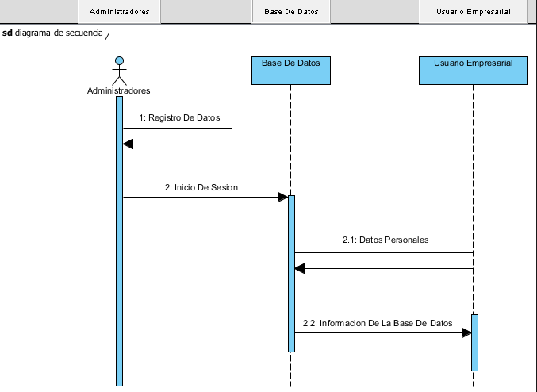
Diagrama de secuencia

Slide 21
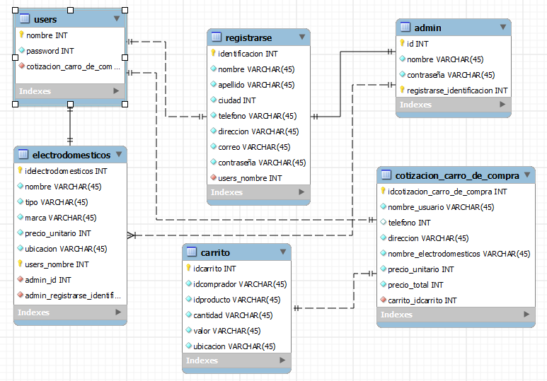
Diagrama entidad–relación

Slide 22
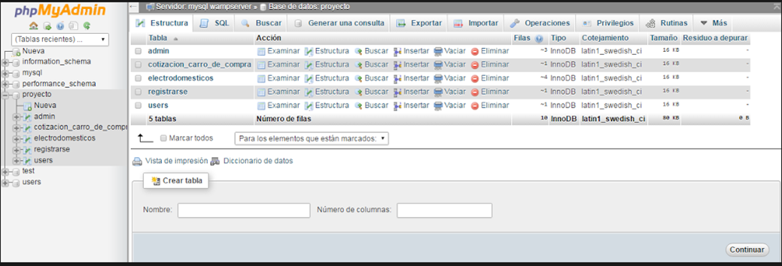
Base de datos en phpmyadmin del proyecto

Slide 23
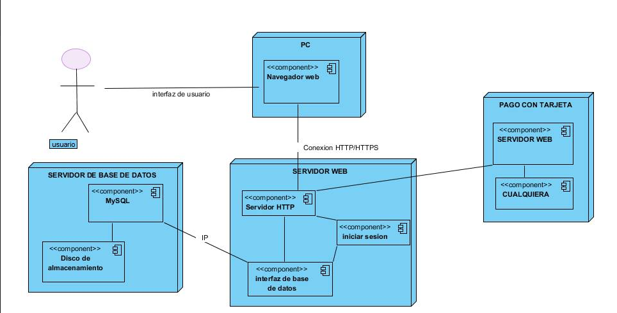
Diagrama de despliegue

Slide 24
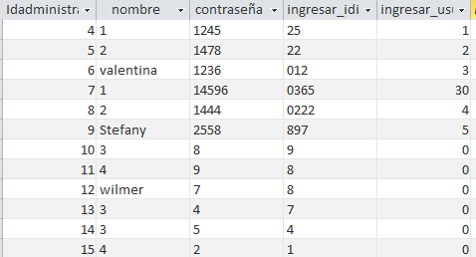
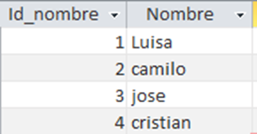
Normalización

Slide 25
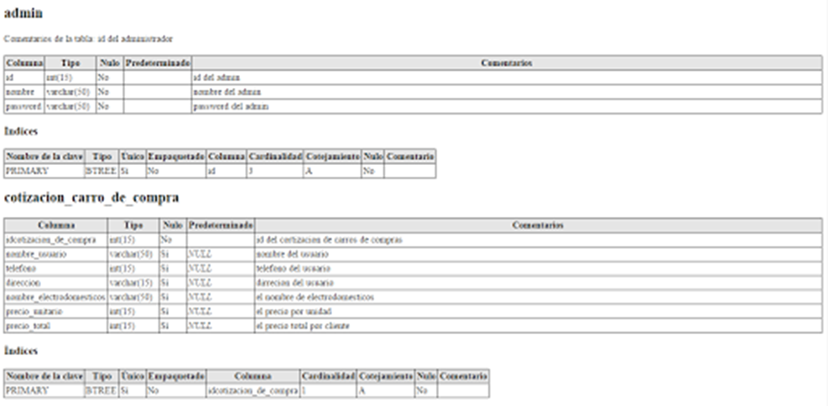
Diccionario de datos

Slide 26
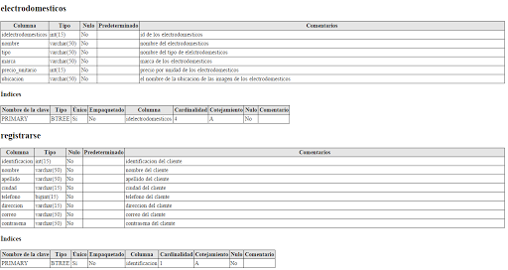
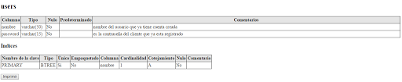

Slide 27
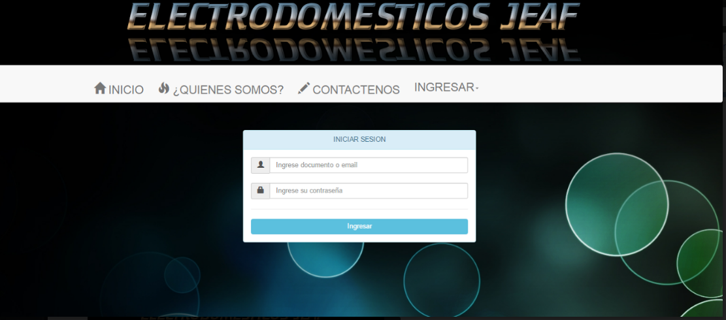
Paginas HTML

Slide 28


Slide 29
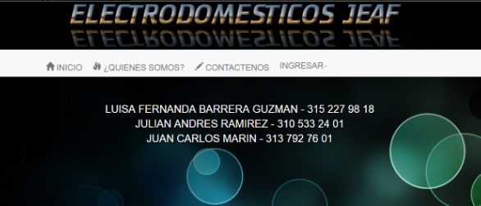

Slide 30
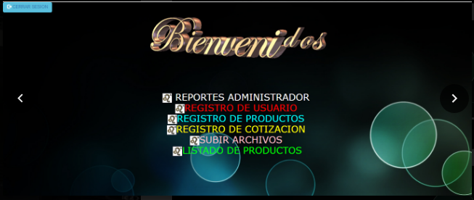

Slide 31


Slide 32
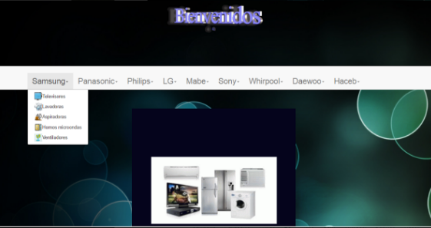

Slide 33
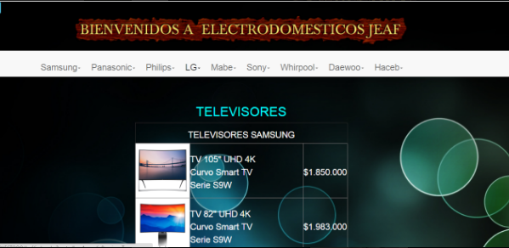

Slide 34
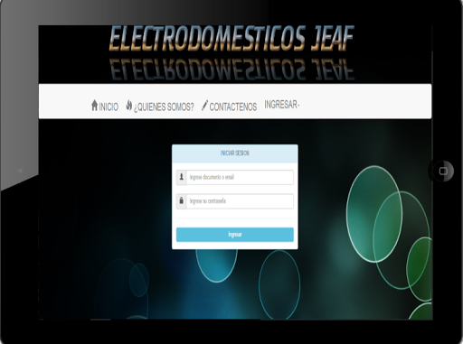
Pencil “modelo, vista, controlador”

Slide 35


Slide 36


Slide 37


Slide 38
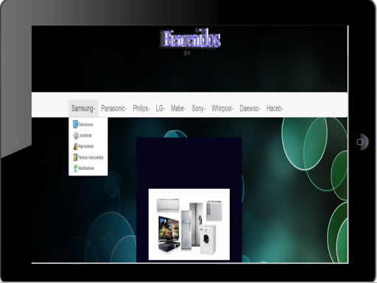

Slide 39
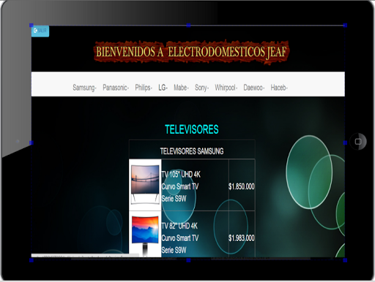

Slide 40
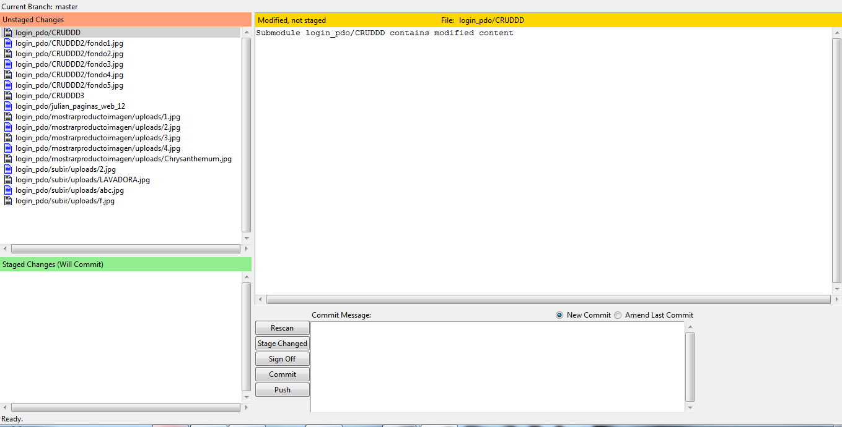
SISTEMA DE CONTROL DE VERSIONES EN GITHUB
CORREO GITHUB: juancamarin99@hotmail.com
CONTRASEÑA: jeaf123

Slide 41
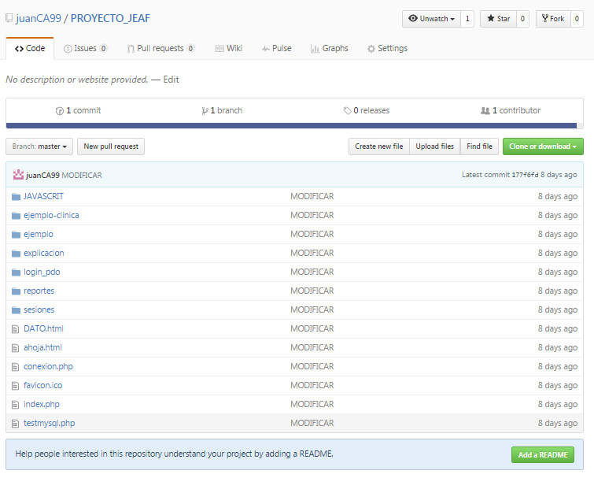
MODIFICACION DE LAS PAGINAS CON GIT

Slide 42


